Slide 1

Harika Bir Ekipte Çalışmak...(2)
Başarılı bir ekip için gerekli 8 özellik
„Change to grow"
Training Consulting Coaching
Eylül 2017– Wolfgang Schmitt / Çeviri: Behiza Bilgen Benli

Slide 2


5 Farklı olmayı benimserler
Uyumlu olmayı reddediyorlar – farklı yaklaşım ve tutumları seviyorlar

Slide 3

6 Beklenmedik öğrenme biçimini uygularlar
Özgün kapsamlarının ötesine geçerler – bu süreçte öğrendiklerini hemen uygularlar!

Slide 4
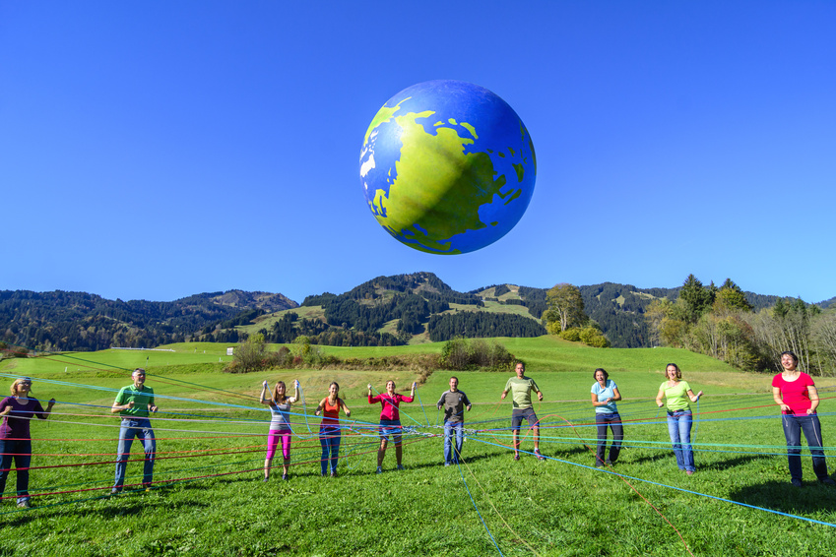
7 Ekip üyeleri ilişkilerini güçlendirirler
Ortak değer ve bakış açıları vardır!

Slide 5

8 Harika sonuçları vardır
Beklentileri aşan sonuçlar çıkarıyorlar!

Slide 6

Harika ekipler birden bire, doğal bir şekilde ortaya çıkmazlar.
Harika ekipler, teknik, kişileri arası iletişimsel ve duygusal zeka becerilerine sahip üyelere ihtiyaç duyarlar.
Harika takımlar (A) ekip çalışmasının ödüllendirildiği ve (B) yıkıcı takım davranışının düzeltildiği bir ortam yaratan kıdemli liderlik çabalarına ihtiyaç duyar.
Kısa bir özet…

